Slide 1
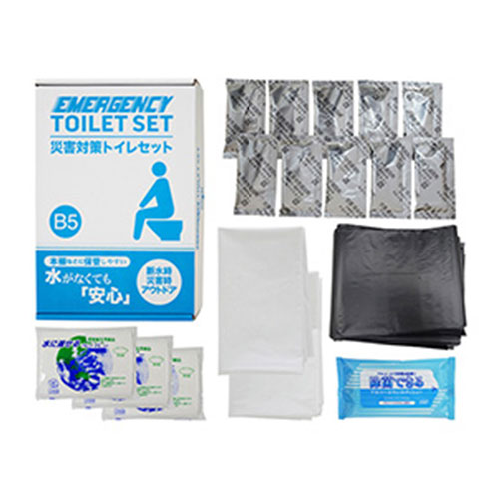
【提案書】
災害対策トイレセット10回分 MT-20
特徴
本棚などにも収納できる、災害時用の10回分トイレセット。排便処理袋や吸収性凝固剤はもちろん、水に流せるペーパーや除菌ウェットティッシュ付き。防災イベントの特典用などにおすすめ。
納期
納期スペース
仕様
サイズ：190×278×60mm
包装：化粧箱入
お見積
お見積りスペース

